Slide 1
어셈블리어 Intro
-프로그램언어 계층
-컴퓨터 구조

Slide 2
목차
프로그램언어 계층
컴퓨터의 구조

Slide 3
프로그래밍언어 계층
프로그래밍 언어
  인간과 컴퓨터 사이에서 의사 전달을 하는 수단
  컴퓨터 프로그램 작성
프로그래밍 언어 계층
  고급 언어(High-level Language)
    인간이 사용하는 자연어에 가까운 프로그래밍 언어
    BASIC, ADA, FORTRAN, PASCAL, C++, JAVA 등
  중급 언어(Middle-level Language)
    고급 언어와 저급 언어 사이의 프로그래밍 언어
    C, FORTH 등
  저급 언어(Low-level Language)
    기계에 종속된 언어
    기계어, 어셈블리어 등

Slide 4
고급언어 & 중급언어 (1)
고급언어로 작성된 프로그램은 기계어 코드로 번역되어 실행된다
소스 파일
- 소스 코드
a.c
b.c
d.c
Compiler
목적 파일
- 목적 코드
a.o
b.o
d.o
libs
linker
Main
Memory
실행 파일
(Loadable File)
- Machine Code / Binary Code
t.exe
loader
t.exe
CPU
시스템프로그래밍

Slide 5
고급언어 & 중급언어 (2)
고급언어 프로그램의 번역
  컴파일러(Compiler)
    원시 코드를 한꺼번에 번역하여 이진 코드를 생성하고 실행
    컴파일 시간이 많이 요구
    한번의 컴파일 과정을 통해 반복적으로 프로그램 실행이 가능
    ➔ 반복 실행 시에 실행 시간을 단축
  인터프리터(Interpreter)
    원시 코드를 한줄씩 번역하면서 실행
      번역과 실행을 동시에 실행
    번역 시간이 짧다
    반복 실행 시에 매번 번역하여 실행함에 따라 실행 시간이 길어진다
    Java, Python, Ruby, Forth

Slide 6
저급언어
어셈블리어(Assembly Language)
  2진수 형태의 기계어를 기호형식의 명령어로 표현한 언어
  Machine Code ➔ Mnemonic Code
  e.g) in 8086 Processor
  100010 ➔ MOV
  000000 ➔ ADD
  001010 ➔ SUB
  기계어 코드와 어셈블리어 코드 사이에는 1:1 대응 관계
  어셈블러(Assembler)
    어셈블리어 프로그램을 기계어 명령어로 번역
    컴파일러보다는 단순

Slide 7
고급언어와 저급언어에서의 번역
고급언어 사용
저급언어 사용
자연어
(프로그래밍)
(프로그래밍)
고급
언어
원시
코드
:1
원시
코드
:1
컴파일러
어셈블러
목적
코드
목적
코드
기계어
:n
:1

Slide 8
프로그래밍 언어의 선택
프로그래밍을 위한 언어 선택
  작성하려는 응용의 특성을 적절하게 고려하여 선택
고급 언어
  소스수준의 호환성
  배우기 쉽고 코딩이 용이
  최적화된 기계어 코드로 번역이 어려움 ➔ 실행 시간이 길어짐
저급 언어
  기계에 종속 ➔ 호환성이 떨어짐
  코딩이 어려움
  최적화된 코드 작성이 가능 ➔ 실행 시간이 짧아짐
  시스템 프로그램 작성에 이용

Slide 9
목차
프로그램언어 계층
컴퓨터의 구조

Slide 10
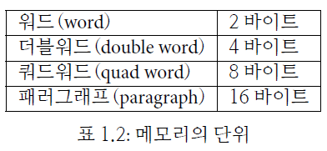
컴퓨터 구조: 메모리
메모리의 기본적인 단위는 바이트
메모리 크기 단위
  킬로바이트 ( 2^20 =1,024 바이트)
  메가바이트 ( 2^20 = 1,048,576 바이트)
  기가바이트 ( 2^30 = 1,073,741,824 바이트)
메모리 주소는 바이트단위. Byte-adressable
메모리의 단위

Slide 11
컴퓨터 구조: 메모리
메모리에 있는 모든 데이터들은 수
  문자들은 문자 코드 (character code) 에 나타난 숫자 들에 대응되어 기록
ASCII
  American Standard Code for Information Interchange
  한 개의 문자를 나타내기 위해 1 바이트를 사용
  256 개의 서로 다른 문자들만 사용
  A: 65 (41h)
유니코드 (Unicode)
  2 바이트 (혹은 워드) 를 사용
  세계의 많은 언어들의 문자를 나타냄
  A: 65 (0041h)

Slide 12
컴퓨터 구조: CPU
중앙처리장치(CPU) 는 명령을 수행하는 장치
보통 CPU 들이 수행하는 명령들은 매우 단순
명령들은 대부분 CPU 자체에 있는 특별한 데이타 저장소인 레지스터 에 들어 있는 값들을 필요
레지스터, Register
  CPU가 명령 수행을 위해 사용하는 접근 속도가 매우 빠른 저장소
  CPU 한 개에 있는 레지스터의 수는 제한적
  반드시 현재 사용되고 있는 데이터들만 레지스터에 보관

Slide 13
컴퓨터 구조: CPU
CPU 가 실행하는 명령들이 CPU 기계어 (Machine language)
  고급 언어들 보다 훨씬 간단한 구조
  기계어의 명령들은 숫자들에 대응
  CPU 는 이러한 명령들을 빠른 속도로 해석하여 효율적으로 실행해야만 함. 따라서 기계어는 인간이 해석하기에는 매우 난해
  특정한 컴퓨터 아키텍쳐에 대한 기계어 코드로 소스를 바꾸어 주는 프로그램이 컴파일러(compiler)
  보통 각 CPU 마다 특정한 기계어를 가짐
  https://en.wikipedia.org/wiki/List_of_programming_languages_by_type#Machine_languages

Slide 14
컴퓨터 구조: CPU
클록(clock) 을 이용하여 명령들의 실행을 동기화
클록은 특정한 진동수에 따라 펄스를 방출하는데 이 진동수를 클록 속도
언제나 일정하게 클록에서 방출되는 펄스를 이용하여 명령을 정확하게 수행
각 명령이 필요로 하는 클록의 진동 횟수 (보통 사이클 이라 부른다) 는 CPU 의 세대와 모델에 따라 차이
Cycles Per Instruction
  the average number of clock cycles per instruction for a program or program fragment

Slide 15
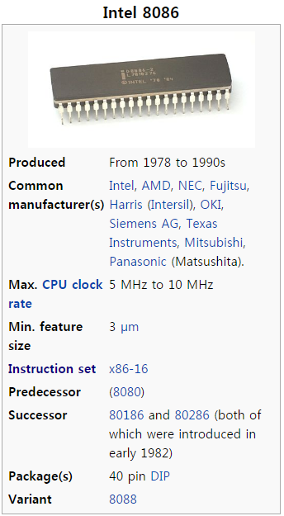
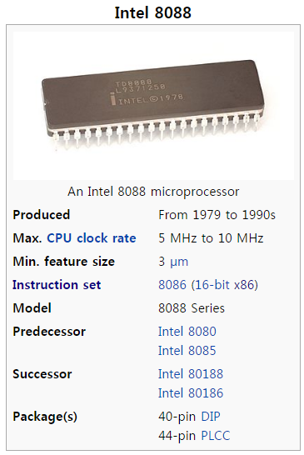
컴퓨터 구조: 80x86 계열 CPU
8088, 8086

Slide 16
컴퓨터 구조: 80x86 계열 CPU
8088, 8086
  AX, BX, CX, DX, SI, DI, BP, SP, CS, DS, SS, ES, IP, FLAGS 와 같은 16비트 레지스터들을 사용
  최대 1 MB 의 메모리만 지원
  오직 실제 모드(real mode)에서만 실행
    이 모드에서는 하나의 프로그램이 메모리의 모든 부분에 접근
    디버깅과 보안을 유지하기가 매우 힘들어 지게 됨
  프로그램 메모리는 반드시 세그먼트(segments) 들로 나누어 져야 하는 데 각각의 세그먼트들의 크기는 64KB 를 넘을 수 없음
  https://en.wikipedia.org/wiki/Intel_8086

Slide 17
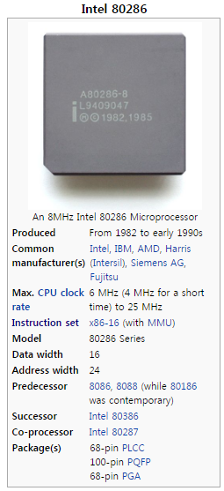
컴퓨터 구조: 80x86 계열 CPU
80286
  몇 개의 새로운 명령 들이 추가된 8088/86 기계어를 사용
  16 비트 보호 모드(16-bits protected mode)
    최대 16MB 의 메모리에 접근 할 수 있고 특정한 프로그램이 다른 프로그램의 메모리에 함부로 접근하는 것을 방지
  아직도 각각의 프로그램들은 64 KB 보다 작아야 하는 세그먼트들에서만 실행
  https://en.wikipedia.org/wiki/Intel_80286

Slide 18
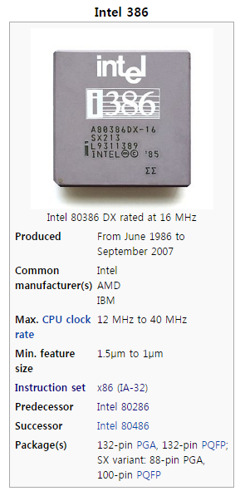
컴퓨터 구조: 80x86 계열 CPU
80386
  IA-32 microarchitecture
  80286 CPU 를 크게 발전시킨 것
  기존의 16 비트 레지스터들을 32 비트 레지스터 (EAX, EBX, ECX, EDX, ESI, EDI, EBP, ESP, EIP) 로 확장
  16 비트 레지스터인 FS 와 GS 를 추가
  32 비트 보호 모드 (32-bit protected mode) 를 지원 -> 최대 4 GB 의 메모리를 사용
  프로그램들은 세그먼트들에 나뉘어 들어가야만 하지만 각 세그먼트의 크기는 최대 4 GB 까지 될 수 있음

Slide 19
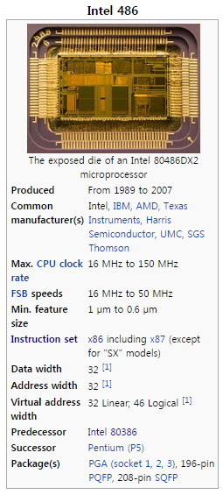
컴퓨터 구조: 80x86 계열 CPU
80486
  a higher performance follow-up to the Intel 80386 microprocessor
  first tightly pipelined x86 design as well as the first x86 chip to use more than a million transistors
  fourth generation of binary compatible CPUs since the original 8086 of 1978.

Slide 20
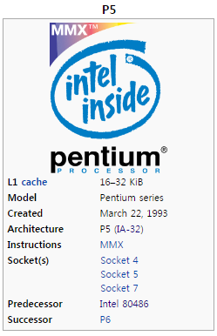
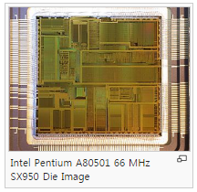
컴퓨터 구조: 80x86 계열 CPU
Pentium
  P5 microarchitecture
  the fifth generation for Intel, and the first superscalar IA-32 microarchitecture
Pentium MMX, 1996
  MultiMedia eXtentions
  자주 실행되는 그래픽 관련 명령들의 실행 속도를 향상
  MMX instruction set, larger caches, and some other enhancements

Slide 21
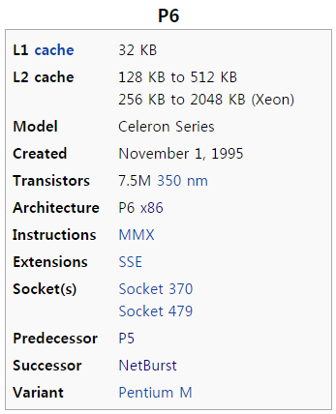
컴퓨터 구조: 80x86 계열 CPU
Pentium Pro
  P6 microarchitecture
  sixth-generation Intel x86 microarchitecture
  sometimes referred to as i686
  Speculative execution and out-of-order completion
  Superpipelining, 14 stage pipeline
  three generations
    Pentium Pro, II, III

Slide 22
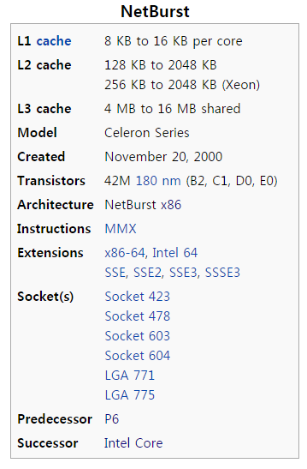
컴퓨터 구조: 80x86 계열 CPU
Pentium 4
  NetBurst (P68) microarchitecture
  sixth-generation Intel x86 microarchitecture
  all subsequent Pentium 4 and Pentium D, Celeron D variants use NetBurst
  Hyper-Threading
  20-stage instruction pipeline
Pentium Dual-Core

Slide 23
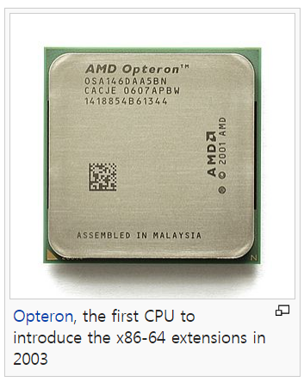

컴퓨터 구조: x64 계열 CPU
x86-64, x64, AMD64
  64-bit version of the x86 instruction set
  supports vastly larger amounts (theoretically, 2^64 bytes or 16 exbibytes) of virtual memory and physical memory
  64-bit general-purpose registers
  fully backward compatible with the 16-bit and 32-bit x86 code
  original specification, created by AMD and released in 2000
  Intel’s implementation: Intel 64
  Pentium 4 F-series, Celeron D models and all later Celerons, all models of Xeon since "Nocona“, all models of Pentium Dual-Core processors since "Merom-2M“, all versions of the Pentium D, Pentium Extreme Edition, Core 2, Core i7, Core i5, and Core i3 processors.

Slide 24
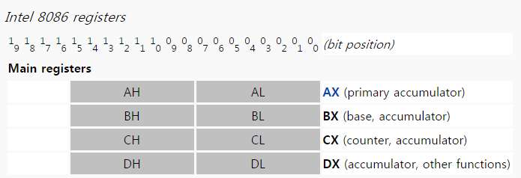
컴퓨터 구조: 8086 16비트 레지스터
8086 CPU 는 4 개의 16 비트 범용 레지스터들을 지원
  AX, BX, CX, DX
  각각의 레지스터들은 2 개의 8 비트 레지스터들로 나뉘어 질 수 있음
  AH 레지스터는 AX 의 상위 8 비트를 나타내고, AL 은 AX 의 하위 8 비트를 나타냄
  AH 와 AL 을 종종 독립적인 1 바이트 레지스터 들로 사용

Slide 25
컴퓨터 구조: 8086 16비트 레지스터
8086 CPU 는 4 개의 16 비트 범용 레지스터들을 지원
  두 레지스터들이 AX 와 다른 것이라고 생각하면 안됨
  AX 레지스터의 값을 바꾸게되면 AH 와 AL 의 값도 바뀌고 AH 와 AL 의 값을 바꾸면 AX 의 값이 바뀜
  범용 레지스터들은 산술 연산과 데이터 이동 명령 들에서 잘 쓰임

Slide 26
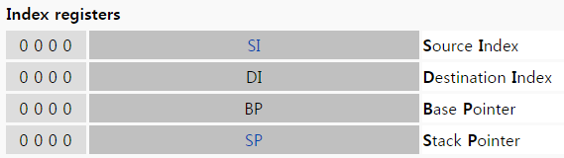
컴퓨터 구조: 8086 16비트 레지스터
8086 CPU 는 2개의 16 비트 색인 레지스터들을 지원
  SI, DI
  포인터로 자주 사용
  범용 레지스터 들과 같은 용도로 종종 쓰임
  색인 레지스터들은 범용 레지스터와는 달리 2 개의 8 비트 레지스터들로 나누어 질 수 없음

Slide 27
컴퓨터 구조: 8086 16비트 레지스터
8086 CPU 는 2개의 16 비트 스택 레지스터들을 지원
  BP, SP
  스택에 들어 있는 데이터의 위치를 가리키는데 쓰임

Slide 28


컴퓨터 구조: 8086 16비트 레지스터
IP
  CS 레지스터와 함께 사용
  CPU 에서 다음으로 실행될 명령의 주소를 저장
Flags
  이전에 실행된 명령들의 중요한 결과값들을 저장
  이 값들은 플래그 레지스터의 각각 의 비트에 저장
  예) 이전 연산의 결과가 0 이 였다면 플래그 레지스터의 Z 비트의 값은 1 이됨

Slide 29
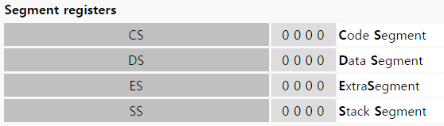
컴퓨터 구조: 8086 16비트 레지스터
세그먼트 레지스터
  CS, DS, SS, ES
  이 프로그램의 각 부분에서 메모리의 어떤 부분이 사용되는지 가리킴
  CS 는 코드 세그먼트(Code Segment), DS 는 데이타 세그먼트(Data Segment), SS 는 스택 세그먼트(Stack Segment), 그리고 ES 는 보조 세그먼트(Extra Segment) 의 약자

Slide 30
컴퓨터 구조: 80386 32비트 레지스터
80386 과 그 이후에 출시된 프로세서들은 모두 확장 레지스터를 가짐
EAX, EBX, ECX, EDX, ESI, EDI
EBP, ESP, EFLAGS, EIP
하위 호환성을 위해 AX 는 계속 16 비트 레지스터로 남아 있고 그 대신 EAX 가 확장된 32 비트 레지스터를 가리킴
AL 이 단지 AX 의 하위 8 비트인 것 처럼 AX 도 단지 EAX 의 하위 16 비트를 나타냄
이 때, EAX 의 상위 16 비트에 직접적으로 접근 할 수 있는 방법은 없다

Slide 31
컴퓨터 구조: 80386 32비트 레지스터
32 비트 보호 모드에서는 범용 레지스터를 뺀 나머지 레지스터들은 모두 확장된 것으로만 사용해야 함
아직 세그먼트 레지스터들이 16 비트로 남아 있음
새로운 2개의 세그먼트 레지스터 FS, GS 추가

Slide 32
컴퓨터 구조: CPU 모드 (mode)
CPU가 운영체제를 위해 제공하는 환경
특히, 메모리 접근 방법을 중심으로
Real Mode
  초기 프로세서의 메모리 접근법, 8088까지
  메모리 사용 1MB, 한 프로그램이 전체 메모리 접근 가능
  아직도 모든 프로세서의 시작은 Real mode 로 시작
Protected Mode
  80286 이후 모든 프로세서의 메모리 접근법
  한 프로그램이 다른 프로그램의 메모리 접근을 보호 (Protection) 하는 것이 주 목적
http://flint.cs.yale.edu/feng/research/BIOS/procModes.htm

Slide 33
컴퓨터 구조: 실제 모드, Real mode
메모리 사용이 오직 1 MB (2^20 바이트) 로 제한
주소 범위: 00000~FFFFF
이 메모리의 주소를 나타내기 위해선 20 비트의 숫자를 저장할 수 있는 레지스터가 필요 -> 8086 의 레지스터는 모두 16 비트 밖에 되지 않음
하나의 메모리 주소를 정하기 위해 2 개의 16 비트 값을 사용하여 문제를 해결
처음의 16 비트 값이 실렉터 (selector). 실렉터의 값은 반드시 세그먼트 레지스터에 저장
두 번째 16 비트 값을 오프셋 (offset)
16 * selector + offset

Slide 34

컴퓨터 구조: 실제 모드, Real mode
16 을 곱하는 것은 16 진수에서는 단순히 오른쪽 끝에 0 을 하나 추가하는 것이므로 매우 쉬운 작업
예) 047C:0048 로 주어진다면

Slide 35
컴퓨터 구조: 실제 모드, Real mode
단점 1. 하나의 실렉터를 사용하면 최대 64 KB 의 메모리 까지만 사용
  프로그램이 64KB 보다 더 큰 메모리를 필요로 한다면 하나의 실렉터만으로는 충분하지 못함
  이 때문에 프로그램이 64KB 이 상의 메모리를 사용시 프로그램은 반드시 64KB 이하의 조각들로 쪼개져야 함
  만약 프로그램의 명령이 다른 세그먼트로 넘어갈 경우 CS 의 값도 반드시 달라짐. 큰 데이터를 다룰 때 DS 레지스터 에서도 비슷한 일 발생
단점 2. 메모리의 공간들은 유일한 주소값을 가지지 않음
  물리 주소 04808 은 047C:0048, 047D:0038, 047E:0028, 047B:0058 등과 같이 나타날 수 있음
  두 개의 주소값이 같은지 비교시 복잡

Slide 36
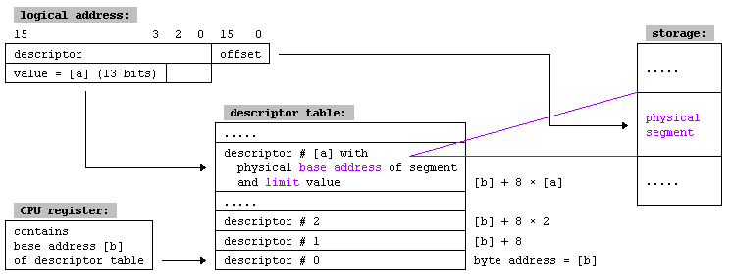
컴퓨터 구조: 16비트 보호모드 (Protected Mode)
실렉터의 값들은 실제 모드에서의 값과 다른 방식으로 해석
보호모드에서는 실릭터의 값은 디스크립터 테이블(descriptor table) 의 인덱스(index)

Slide 37
컴퓨터 구조: 16비트 보호모드 (Protected Mode)
실제 모드
  세그먼트가 물리 메모리에 고정된 위치에 저장
  실렉터는 그 세그먼트의 시작 부분의 패러그래프 값
보호 모드
  세그먼트 들이 물리 메모리에 고정된 위치에 저장되지 않음
  사실 메모리 상에 존재하지 않을 수도 있음
  가상메모리, Virtual Memory 사용

Slide 38
컴퓨터 구조: 16비트 보호모드 (Protected Mode)
가상 메모리
  기본적인 개념은 프로그램의 현재 사용하고 있는 데이터와 코드 만 메모리 상에 저장
  다른 데이터나 코드들은 나중에 필요할 때 까지 임시적으로 디스크에 보관
  세그먼트들이 메모리와 디스크 사이를 왔다 갔다 하게 되므로 세그먼트들이 메모리 상의 고정된 부분을 점유하지 않음
  운영체에 의해 제어되므로 프로그램이 가상 메모리에서의 작업을 위해 특별히 해 주어야 될 것은 없음

Slide 39
컴퓨터 구조: 16비트 보호모드 (Protected Mode)
디스크립터 테이블
  개개의 세그먼트가 디스크립터 테이블의 엔트리에 할당
  시스템이 그 세그먼트에 대해 알아야 할 모든 정보가 수록
  예) 현재 메모리 상에 있는지의 유무, 메모리 상에 있다면 어디에 있는지, 접근 가능한지(e.g., 읽기 전용)
  세그먼트 엔트리의 인덱스 값이 바로 세그먼트 레지스터에 저장되어 있는 실렉터 값
16비트 보호 모드의 가장 큰 단점
  오프셋이 아직도 16비트
  세그먼트의 크기는 아직도 64KB 로 제한
  큰 배열을 만들기 매우 어려움

Slide 40
컴퓨터 구조: 32비트 보호모드 (Protected Mode)
80386 이 처음으로 32비트 보호 모드의 장을 염
386 32비트와 286 16비트 보호 모드 차이점
차이점 1. 오프셋이 32 비트로 확장
  오프셋의 값이 최대 40억 까지 가능
  하나의 세그먼트는 최대 4GB 까지

Slide 41
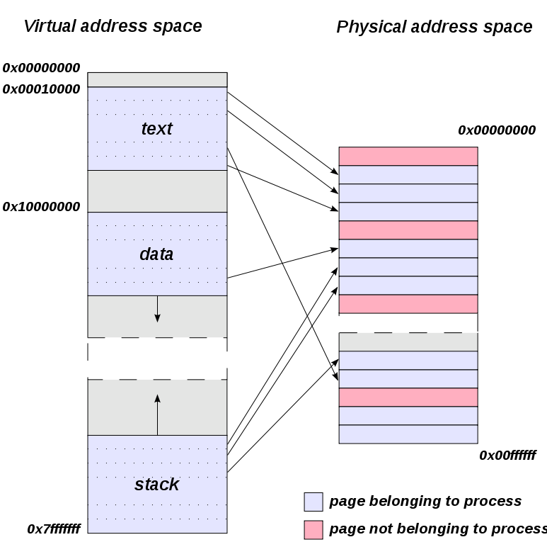
컴퓨터 구조: 32비트 보호모드 (Protected Mode)
차이점 2. 세그먼트들이 작은 페이지(page) 단위로 나눔
  이전의 286 16 비트 모드에서는 전체 세그먼트가 메모리 상에 한꺼번에 존재하던지, 아니면 메모리 상에 아무 것도 존재 못하는 2 가지 경우
  거대한 32비트 모드의 세그먼트에 그대로 적용 불가
  세그먼트의 일부분도 메모리에 존재하도록 가상 메모리 시스템도 세그먼트가 아닌 페이지를 기준으로 작업
  세그먼트들을 4KB 크기의 페이지 (page)로 작업

Slide 42
컴퓨터 구조: 32비트 보호모드 (Protected Mode)
차이점 2. 세그먼트들이 작은 페이지(page) 단위로 나눔
  1 page directory
  one page directory entry(PDE) contained a pointer to a page table
  Total # page tables = # of entries of page directory
  Total # of pages = Total # page tables * # of entries of page table
  초기 시스템
    1,024 entries of page directory, 4KB
    1,024 entries of page table, 4KB

Slide 43
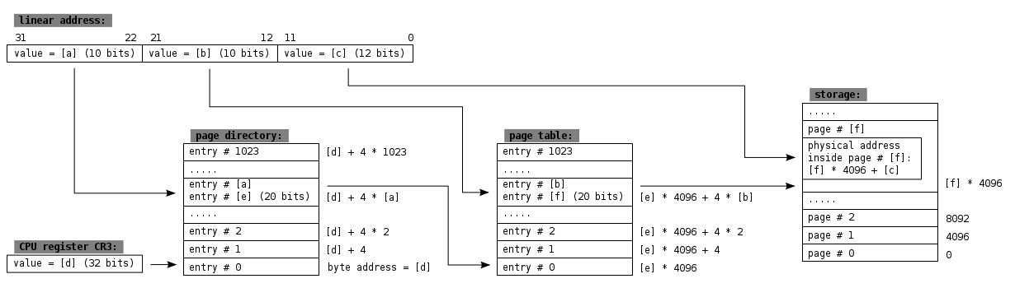
컴퓨터 구조: 32비트 보호모드 (Protected Mode)
차이점 2. 세그먼트들이 작은 페이지(page) 단위로 나눔
  page-based addressing

Slide 44
컴퓨터 구조: 32비트 보호모드 (Protected Mode)
16비트 보호 모드 운영체제
  윈도우즈 3.x 버전 표준 모드(standard mode)
32비트 보호 모드 운영체제
  윈도우즈 3.x 버전 향상 모드(enhanced mode)
  윈도우즈 9X, 윈도우 NT/2000/XP~
  OS/2, 리눅스

Slide 45
컴퓨터 구조: 인터럽트
보통의 프로그램의 흐름이 즉시 응답이 필요한 프로세스 이벤트(event)로 부터 중지되는 경우
컴퓨터 하드웨어는 인터럽트 (interrupt) 라는 메커니즘을 통해 이러한 이벤트를 처리
예) 마우스 커서를 움직임, 키보드, 네트워크 패킷 도착
현재 실행되는 일시적으로 프로그램을 중지하고 제어 흐름이 인터럽트 핸들러 (interrupt handler) 구동
각각의 인터럽트는 하나의 정수에 대응
물리 메모리 상단에 있는 인터럽트 벡터 테이블 (interrupt vector table)에 인터럽트 핸들러들의 주소값을 보관
인터럽트의 번호 본질적으로 테이블의 인덱스

Slide 46
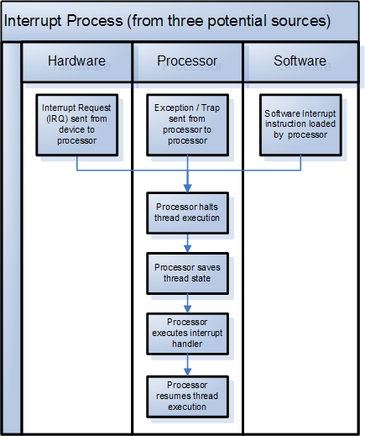
컴퓨터구조: 인터럽트
Interrupt Process

Slide 47
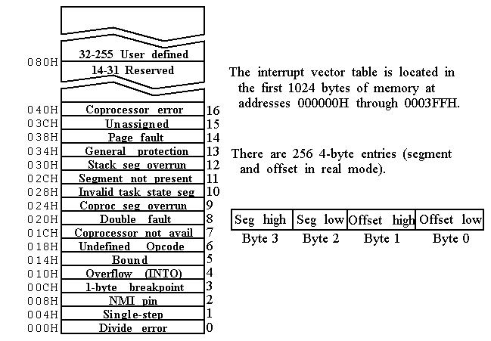
컴퓨터 구조: 인터럽트

Slide 48
컴퓨터 구조: 인터럽트 종류
Hardware Interrupt, external interrupt
  마우스, 키보드, 타이머, 디스크 드라이브, CD-ROM, 사운드 카등 대다수의 I/O 장치들
Processor Exception, trap
  CPU 내에서 실행 오류
  예) divide-by-zero exception
Software Interrupt
  운영체제로부터 특정 서비스를 받기 위해 인터럽트 발생 instruction 수행, INT
  subroutine calls and be used for a variety of purposes, such as to request services from device drivers

Slide 49
컴퓨터 구조: 인터럽트
인터럽트 핸들러 들은 자신의 역할이 끝나면 중단되었던 프로그램으로 제어흐름이 돌려짐
그들은 인터럽트 되기 전에 레지스터에 저장되어 있던 값들을 모두 복원
중단되었던 프로그램도 마치 아무 일이 없었던 것 처럼 다시 원상태로 실행
트랩의 경우 대부분 리턴되지 않으며 종종 프로그램을 종료

